Slide 1
BBY 310 - Bilgi Sistemleri Tasarımı
Gereksinim Analizi

Slide 2
Yazılım İsterleri Çözümlemesi
Yazılım geliştirme sürecinin başarısı için gereksinim analizi (requirements analysis) ya da yazılım isterleri çözümlemenin (software requirements analysis) doğru yapılması son derece önemlidir.
Bir yazılım ne kadar iyi tasarlanırsa ya da geliştirilirse geliştirilsin müşteri (ya da son kullanıcı) ihtiyaçlarını karşılamıyorsa başarılı sayılamaz.
Yazılım isterlerinin çözümlenmesi aşamasında müşterinin yazılımdan ne beklediği ayrıntılı olarak belirlenir, gereksinimler açığa çıkarılır, yazılım isterleri modellenir ve tanımlanarak tasarım aşamasına geçilir.
Yazılım isterlerinin çözümlenmesi aşaması müşteri ve geliştirme grubu arasında ciddi bir işbirliği gerektirir.
Bu konudaki standartlar: IEEE Std 830-1998 IEEE Recommended Practice for Software Requirements Specifications.
IEEE/EIA 12207 Standard for Information Technology-software life cycle processes-Life cycle data.

Slide 3
Yazılım İsterleri Çözümleme Aşamaları
Çözümleme aşaması bu iş için yeterince deneyime sahip olan kişilerce yapılmalıdır. Bu kişiler çözümleyici ya da gereksinim mühendisi olarak adlandırılır.
Problemin Anlaşılması: Bu aşamada problem derinlemesine incelenerek problemin ne olduğu ve çözüm için yazılımın kapsamının ne olacağı belirlenir. Problemi iyi anlamak problemin yarısını çözmek demektir.
Problemin Çözümlenmesi:İlk aşamada toplanan bilgilere göre, sistemi etkileyen giriş/çıkış etkinlikleri (veri girişi, raporlama, alt sistem denetimi v.b.) ve kısıtlamaları (sistem yanıt süresi, gerçek zamanlı işleme v.b.) dikkate alınarak yazılım işlevleri tanımlanır. Yazılımın ne yapması gerektiği bu aşamada ortaya konulur.
Modelleme: Sistemin çalışma şekli, veri akışı, işlevsellik gibi parametreleri daha iyi anlayabilmek için modeller yaratılır. Bu işlem kağıt üzerinde çizimlerle yapılabileceği gibi prototipler de kullanılabilir.
Belirtim: Bu aşamada kullanıcının sistemi nasıl kullanacağını ortaya koyan taslak bir kullanım kılavuzu hazırlanır.Temel işlevler, kısıtlar, çalışma şekilleri, ara yüzler, başarım ölçütleri, doğrulama ve geçerleme yöntemleri tanımlanır.
Gözden Geçirme: Çözümleme aşaması sonunda ortaya çıkan belgeler müşteri ile birlikte gözden geçirilir ve eğer gerekli görülürse güncelleme ya da düzeltmeler yapılır.
Bu sürecin sonunda “Sistem İsterleri (ya da gerekleri) Belirtimi Raporu” üretilir.

Slide 4
İsterlerin Düzeyleri
Büyük ölçekli projelerde isterler genellikle birkaç aşamada düşünülür.
Düzey 1: Uygulama Alanı İsterleri: Müşteri görüşmeleri, yazılımın kullanılacağı ortamın ve benzer uygulamaların incelenmesi sonucunda temel gereksinimler çıkarılır ve müşterinin onayına sunulur.
Düzey 2: Kullanıcı İsterleri: Bu aşamada sistemi doğrudan kullanacak olan kullanıcıların beklentileri, istekleri alınır, kullanıcı ara yüzleri ve temel bileşenler ortaya konulur.
Düzey 3: İşlevsel İsterler: Bu aşamada geliştirilecek sistem bir bütün olarak düşünülerek işletim kuralları ve süreç yönetimi ile ilgili ayrıntılar tam olarak ortaya konulur.

Slide 5
İster Belirleme Yöntemleri
Yazılım isterlerinin belirlenmesi aşamasında sistematik bir yaklaşım kullanılmalıdır. Aksi takdirde sistem gereksinimlerinin istenen ayrıntıda belirlenmesi mümkün olmayabilir.
Bu aşamada genelden özele bir yaklaşımın benimsenmesi önemlidir. İster belirleme süreci artımsal bir süreç olarak düşünülerek gereksinimler genelden özele doğru birkaç iterasyonda tamamlanmalıdır.
Her bir iterasyonda ilgili revizyonlarla ilgili bir kayıt tutulmalı ve her bir revizyonda belgeye eklenen ya da çıkarılan unsurlar açıkça belirtilmelidir.

Slide 6
İsterlerin Tanımlanması
Yazılım isterleri teknik belgesi oluşturulurken farklı türlerdeki isterleri tanımlamak için değişik teknikler kullanılır.
Kullanım senaryoları (use cases)
Veri akış diyagramları (data flow diagrams)
Aktivite diyagramları (activity diagrams)
Etkileşim diyagramları (interaction diagrams)
Veri sözlüğü (data dictionary)

Slide 7
İsterlerin Sınıflandırılması
Sistem isterleri belgesi hazırlanırken aşağıdaki sınıflardan uygun olanlar bu teknik belgeye dahil edilir.
İşlevsel Özellikler: veri işleme özellikleri, işlem hızı ve kapasitesi, hatayla baş edebilme gibi.
Güvenlik: kesintisiz kullanabilme, erişim güvenliği, veri güvenliği gibi.
Kullanım kolaylığı: kullanıcı dostu ara yüzler, öğrenme kolaylığı, uygun kullanım kılavuzları gibi.
Diğer yazılımlar ile iletişim
Bakım kolaylığı,
Taşınabilirlik,
Teknik belgeleme,
Veri yedekleme ve kurtarma,
Geliştirme dili ve platformu,
Uygunluk: teknik şartnameler, standartlar, yasa ve yönetmelikler gibi.

Slide 8
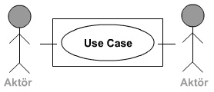
UML ile Kullanıcı Senaryolarını Tanımlama
Kullanıcı senaryosu, sistem kullanıcısının bakış açısıyla sistem davranışlarının şekillerle modellenmesidir.
Bir kullanıcı senaryosu (use case), aktörler (ya da kullanıcı), senaryolar ve bunlar arasındaki etkileşimlerden oluşur.
Senaryo, kullanıcı tarafından başlatılan çeşitli olaylar dizisidir.
Use Case 'ler sistemin kabaca ne yaptığı ile ilgilenir, kesinlikle nasıl ve neden yapıldığını incelemez.
Use Case ifadeleri UML diyagramlarıyla aşağıdaki gibi gösterilir.
Aktör yani kullanıcı Use Case modelinde bir Use Case 'i başlatır ve sonuç olarak bir değeri başka bir kullanıcıya verir.
Use Case 'ler yukarıda da görüldüğü gibi elips şeklinde gösterilir.
Kullanıcıların altında kullanıcıların adı bulunur. Kullanıcı ve Use Case arasındaki ilişkiyi belirtmek için ise düz bir çizgi çizilir.

Slide 9
UML ile Kullanıcı Senaryolarını Tanımlama
Herbir Use Case, senaryalordan oluşur, senaryolar ise bir çeşit olaylar serisidir. Her Use Case 'e ait senaryolar aşağıdaki ifadelerden bir sonuç bekler.
Use Case 'i başlatan kullanıcıdan
Use Case 'in başlaması için gereken ön bilgilerden
Senaryodaki adımlardan
Senaryo bittikten sonraki durumlardan
Use Case 'den faydalanacak aktör durumundaki nesnelerden

Slide 10
UML ile Kullanıcı Senaryolarını Tanımlama
Use case 'ler tekrar kullanılabilen birimlerdir. Tekrar kullanmanın iki yöntemi vardır: inclusion (içerme) ve extension (eklenti). Göstermek için noktalı çizgi ile oklar kullanılır. Bu iki metodun dışında use case 'ler arasındaki ilişkiyi gösteren Generalization(Genelleme),
Inclusion(içerme) : Bu metodla bir use case içindeki adımlardan birini başka bir use case içinde kullanabiliriz. Bu özelliği kullanmak için bağlantı çizgisi üzerine <inclusion> yazılır.
Extension(eklenti) : Bu metodla varolan bir Use Case 'e yeni yeni adımlar ekleyerek yeni use case 'ler yaratılır. Bu özelliği kullanmak için bağlantı çizgisi üzerine <extension> yazılır.
Generalization(genelleme): Bir use case’in tüm özellikleri kalıtımla diğerine aktarılır. Yeni use case’e istenirse yeni özellikler eklenebilir. Göstermek için ucu üçgen biçiminde düz bir çizgi çizilir.

Slide 11
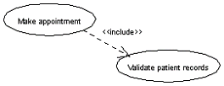
UML ile Kullanıcı Senaryolarını Tanımlama
<include> ilişkisinin örneği
“validate patient records” use case’i “make appointment” use case’i tarafından içerilir.
Yani, ne zaman “make appointment” use case’i çalıştırılırsa bunun bir parçası olarak “validate patient records” use case’i de otomatik olarak çalıştırılır.

Slide 12
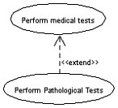
UML ile Kullanıcı Senaryolarını Tanımlama
<extend> ilişkisinin örneği
Çocuk (child) özellik ebeveyn (parent) özelliğin tüm fonksiyon ve özelliklerini kullanabilir.
Yani, “performa pathological test (parent)” use case’i, “performa medical test (child)”’in özelleştirilmiş biçimidir.

Slide 13
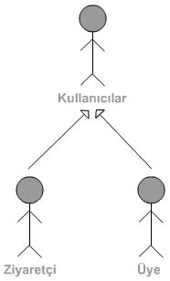
UML ile Kullanıcı Senaryolarını Tanımlama
Yandaki şekilde, bir siteye ait kullanıcıların genellemesinin nasıl yapıldığını görebilirsiniz.
Bir sitedeki online kullanıcılar ziyaretçilerden ve üyelerden oluşur.
Ayrıca sitenin üye kullanıcıları ve ziyaretçiler için sunduğu hizmetler farklı olabileceği için aktörler arasında genelleme yapılmıştır.

Slide 14
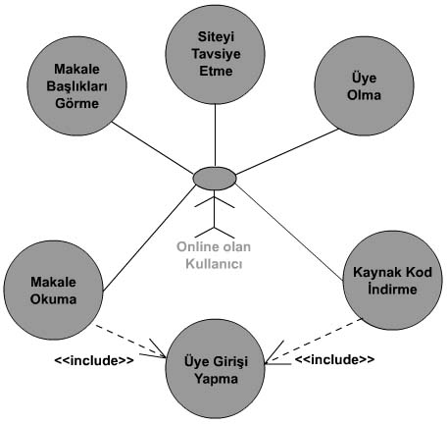
UML ile Kullanıcı Senaryolarını Tanımlama
Makalelerin bulunduğu bir web sitesine gelen online kullanıcılar için use case çizimlerini oluşturalım.
Siteye gelen bir kullanıcı kayıtsız şartsız makale başlıklarını görebilmektedir.
Online olan kullanıcı Siteyi tavsiye edebilir ve siteye üye olabilir.
Ancak makale okuması ve kaynak kod indirebilmesi için siteye üye girişi yapmalıdır. Makale okuması ve kaynak kod indirebilmesi için gereken şart siteye üye olmaktır.

Slide 15
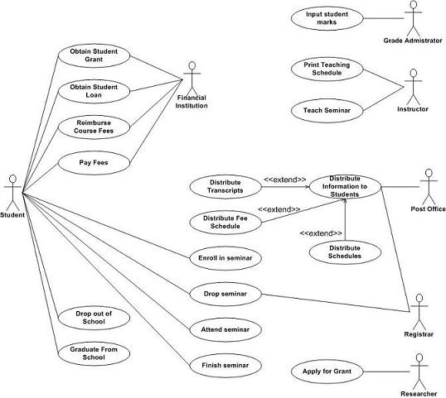
UML ile Kullanıcı Senaryolarını Tanımlama
http://www.agilemodeling.com/artifacts/useCaseDiagram.htm

Slide 16
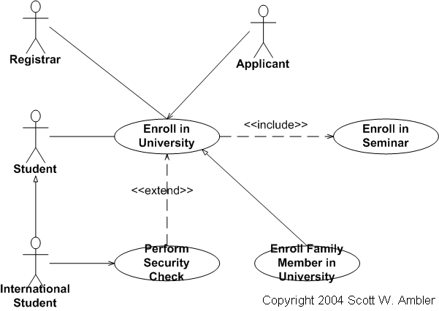
UML ile Kullanıcı Senaryolarını Tanımlama
http://www.agilemodeling.com/artifacts/useCaseDiagram.htm

